Slide 1
MÓDULO
CRUD Trilho

Slide 2
DIAGRAMA CASOS USO

Slide 3
DIAGRAMA CLASSES GLOBAL

Slide 4
DIAGRAMA CLASSES PARCIAL

Slide 5
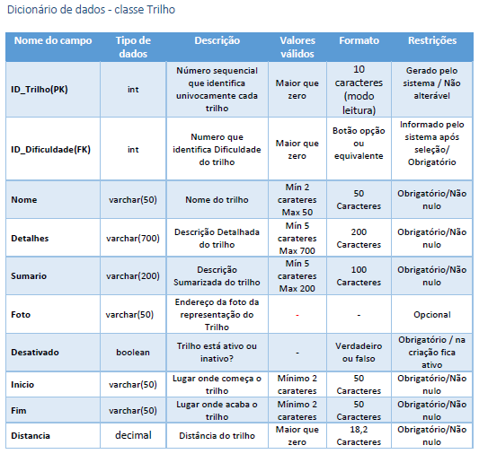
DICIONÁRIO DADOS CLASSE TRILHO

Slide 6
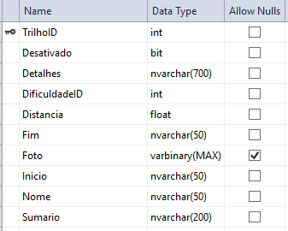
TIPO DADOS TABELA TRILHOS (APLICAÇÃO)

Slide 7
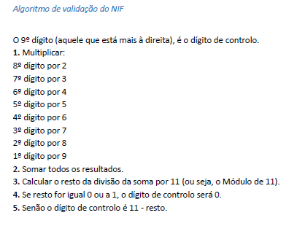
ALGORITMO DE VALIDAÇÃO DO NIF

Slide 8
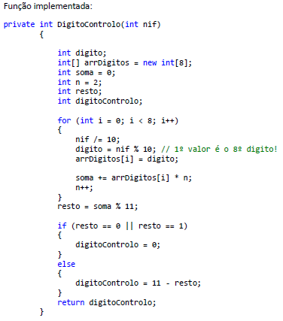
FUNÇÃO IMPLEMENTADA

